Slide 1




Mon carnet de lecture personel !!
Baudelaire
Victor hugo
Poésie
Théâtre
Roman
Argumentation
Appolinaire
Montesquieu
2020/2021

Slide 2

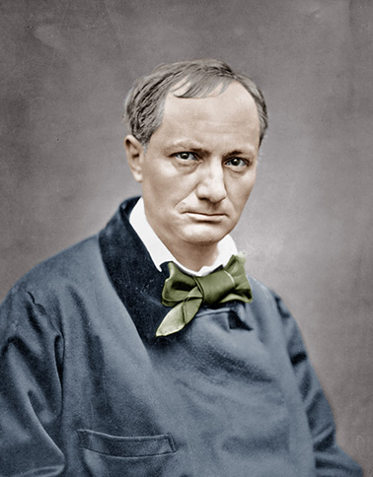
Les Fleurs du Mal, Charles Baudelaire (1857)
Biographie de Baudelaire
Charles Baudelaire, né à Paris le 9 Avril 1821, était un poète français qui s’est fait chantre de la modernité. Son père, François Baudelaire, décède alors que Charles n’a que six ans. Sa mère Caroline Dufays se remarie en 1828 avec le général Aupick au grand désespoir de son fils qui refuse cette union. A sa majorité, Baudelaire réclame l’héritage de son père mais malheureusement, en toute immaturité, il dépense plus de la moitié de sa fortune.
- C’est poussé par le besoin d’argent que Baudelaire se lance dans la critique d’art en 1845, et qu’il fait paraitre diverses revues des poèmes et d’essais littéraires et esthétiques. Ainsi il se fait connaitre en tant d’essayiste. En 1848, il fait la découverte des texte d’un célèbre écrivain Américain Edgar Allan Poe, en qui il pense avoir trouvé le parfait reflet de son âme et de sa manière d’écrire. Ainsi il décide de traduire toutes ses œuvres en Français et il devient un des premiers traducteurs de Edgar Allan Poe.
- En juin 1857, Baudelaire donne à publier à son éditeur le recueil de poème Les Fleurs du mal, regroupant tous les poèmes publiés en revus ainsi que 52 nouveaux. Mais quelques mois plus tard, le poète et son éditeur sont les objets d’un procès pour « outrage à la morale publique et aux bonnes mœurs ». Suite au scandale des Fleurs du Mal, Baudelaire sombre dans la misère et la maladie et il est frappé par un malaise qui le paralysera. Il meurt le 31 aout 1867.

Slide 3
Présentation de l’oeuvre Les Fleurs du mal
1) Dès leur parution en 1857, Les Fleurs du mal de Charles Baudelaire (1821-1867) provoquent un véritable tollé. Dans un violent article, le Figaro dénonce les « monstruosités » du recueil. L'auteur et l'éditeur sont condamnés « pour offense à la morale publique et aux bonnes mœurs ». Six textes sont retirés du recueil, qui connaîtra plusieurs éditions jusqu'à celle, posthume, de 1968.
2) Baudelaire refuse l'art traditionnel où le beau se trouve défini par son éloignement de la réalité. Selon lui, le laid devrait être aussi l’inspiration de beauté dans la vie. Cette idée est représentée dans son recueil et elle inaugure une nouvelle période : celle de la poésie moderne.
3) Le poème est constitué de 164 poèmes séparés en 6 sections différentes:
“Spleen et Ideal” avec 102 poèmes
“Fleur du mal” avec 12 poèmes
“Révolte” avec 3 poèmes
“Le Vin” avec 5 poèmes
“La Mort” avec 6 poèmes
“Tableaux Parisiens” 38 poèmes
4) “Spleen et Idéal” est la section a plus longue du recueil de poème car il y consacre l’expression de son mal de vivre. Il écrit ces poèmes dans un état de frustration d’un Idéal irréalisable auquel il ne renonce pas.
5) Le titre des Fleurs du mal est un choix de l’auteur. C’est un oxymore qui représente ce que nous allons trouvé dans l’oeuvre. Le poète a comme but de mettre en relation la beau et le laid dans ses poèmes.

Slide 4
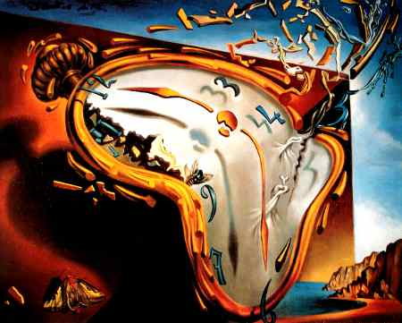
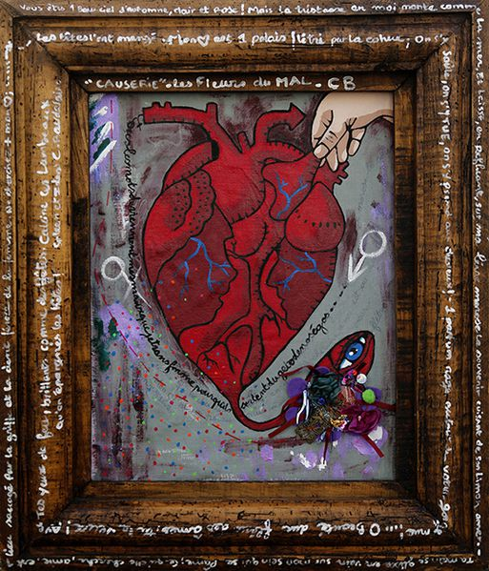
Thématiques du recueil
L’ennemi
Ténebreux
Temps
Mal
Dans ce recueil, le poète aborde plusieur thèmes:
L’idéal : avec la poème “L’idéal” ou “L’invitation au voyage”
Le Spleen : avec les poèmes “Spleen” (LXXVI – LXXVII)
Causerie
Le role du poète : avec le poème “L’Albatros”
Tristesse
Douleur
Beauté
Les correspondances : avec le poème “Correspondances”
J’ai choisi ce poème car il m’a touché, il exprime le mal que le temps fait et ses répercussions. Le Temps est une chose que détruit la jeunesse et les plaisirs selon moi.
L’alchimie: avec sa citation “j’ai petri la boue et j’en ai fait de l’or” ou encore dans le poème “Alchimie de la douleur”
Mon avis:
Je vais être honnête je n’ai pas lu l’oeuvre dans sa totalité… mais je dois avoué que Baudelaire a une manière d’écrire qui est assez brut et direct. Cette manière d’expression me plait beaucoup et elle est trés captivante, je trouve que ça permet aux lecteurs de s’identifier plus qu’autre chose. Le travaille de recherche qu’il effectue pour trouvé du laid dans le beau et inversement est fascinant
J’ai choisi ce texte car il exprime le mal que la beauté peut affliger à une personne. L’idée du mal dans la beauté me parle beaucoup.

Slide 5
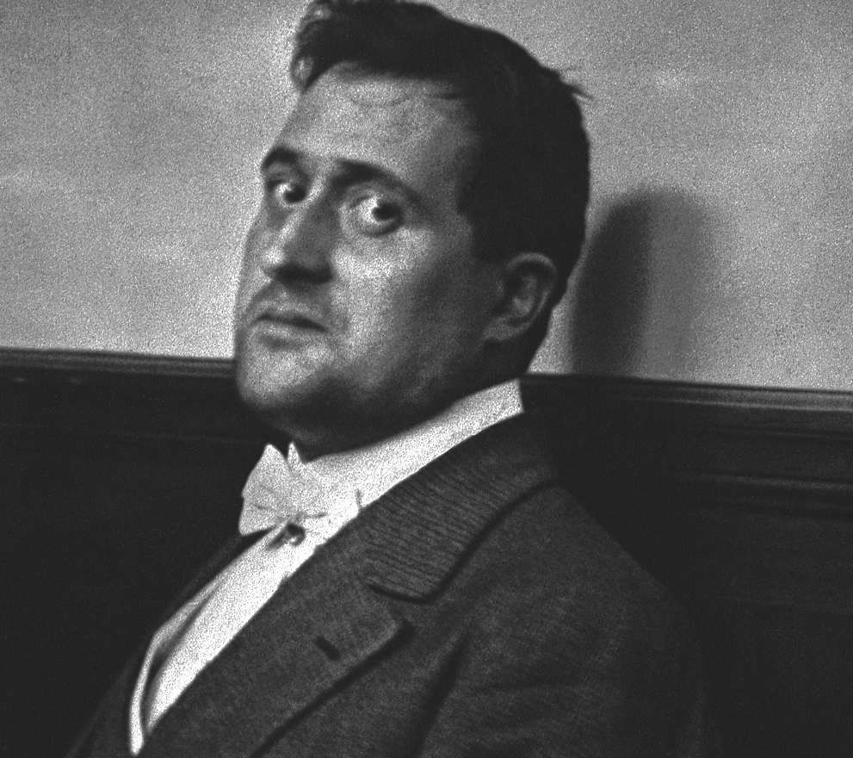
Alcools, Guillaume Apollinaire (1913)
Biographie d’Apollinaire.
Guillaume Apollinaire, né le 26 aout 1880, était un célèbre poète et critique d’art d’origine popolaine et naturalisé français.
En 1904, il rejoint la communauté artistique de Paris où il rencontre un grand nombre d’artistes célèbres tel que Pablo Picasso, Braque, Max Jacob et plein d’autres. Il en est devenu un des membres les plus populaires de la Communauté artistique.
En 1912, Apollinaire est le cofondateur d’une revue artistique et littéraire appelée Les Soirées de Paris.
En 1913, il publie son recueil de poème Alools où il renouvelle le lyrisme romantique en abordant des thèmes tels que l’amour ou la fuite du temps.
Malheureusement, deux ans après avoir été bléssé durant la Première Guerre Mondiale, Apollinaire décède de la pandémie de la grippe espagnole le 9 novembre 1918.
Né: 25 Aout, 1880.
Mort : 9 Novembre, 1918.

Slide 6
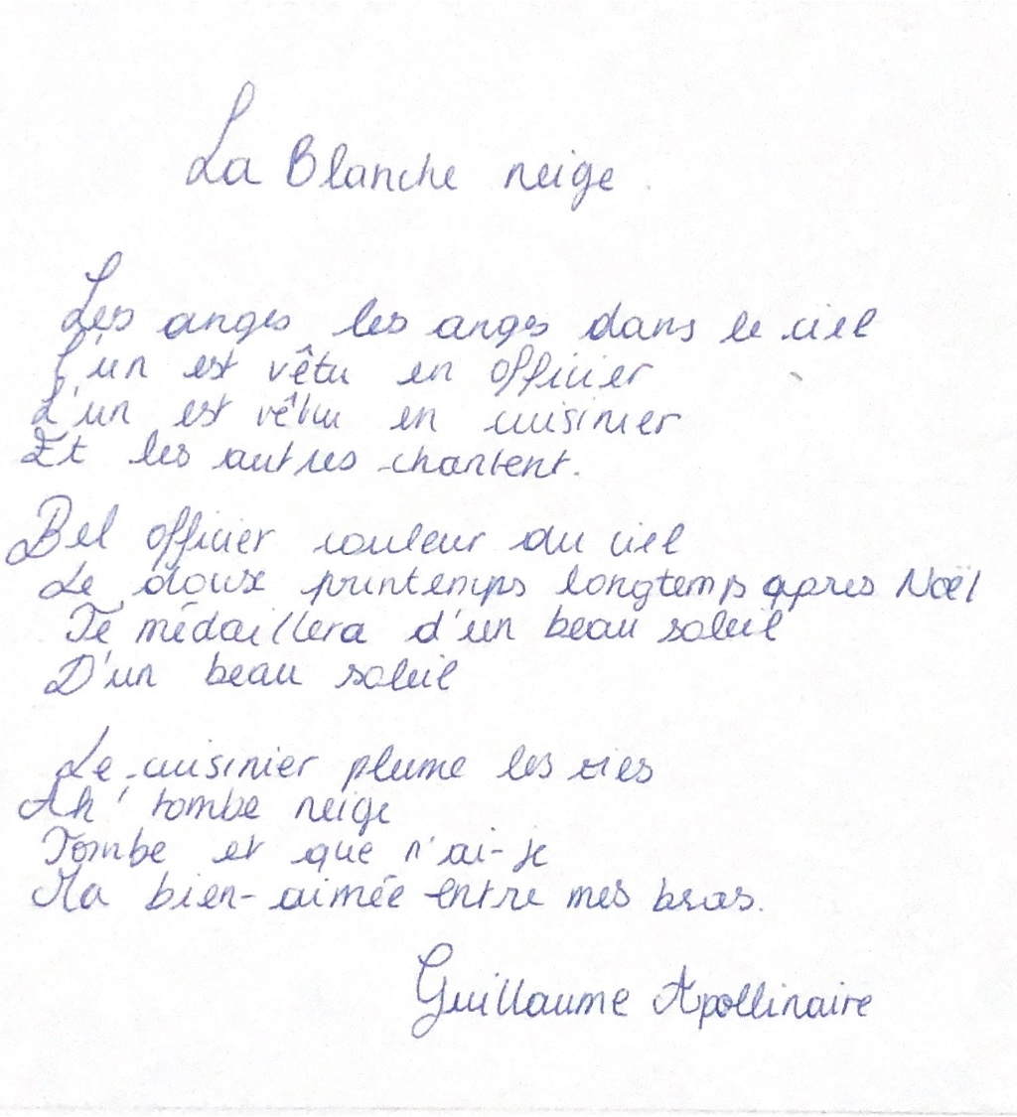
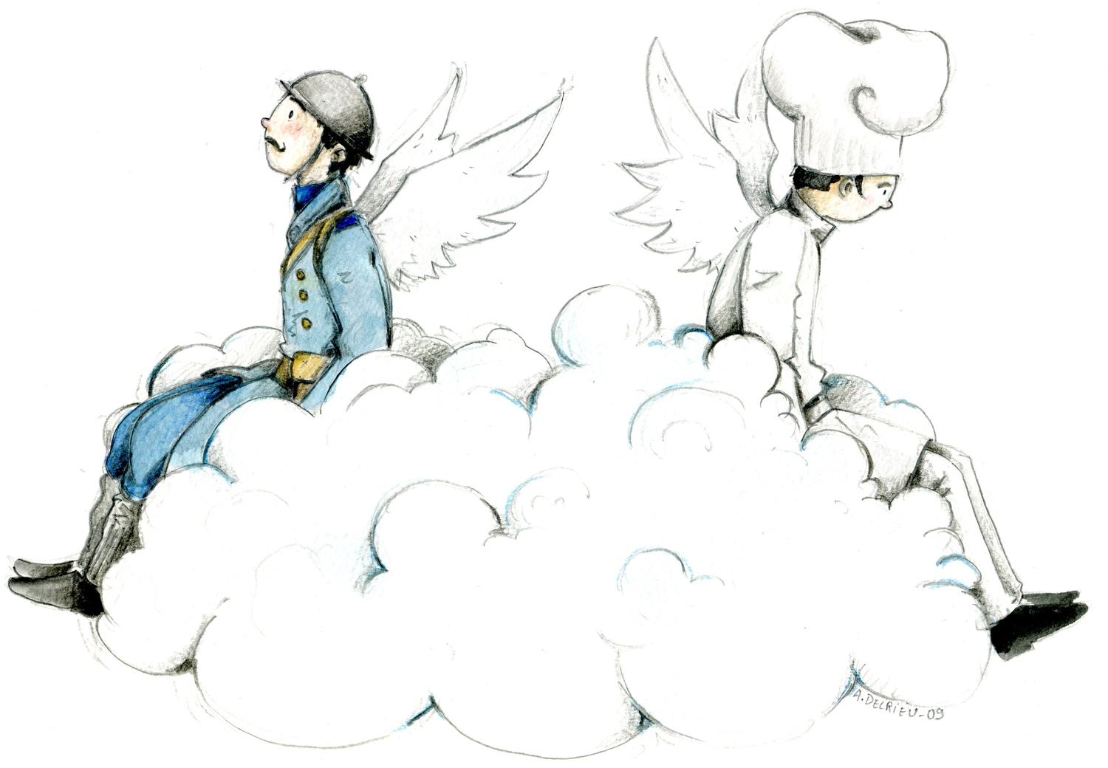
Poème selectionné: La blanche neige
“ plumes les oies”: les plumes blanches des oies représentent la neige blanche qui tombe du ciel.
Métaphore populaire qu’utilise Guillaume pour habiller ses « anges » l’un en officier l’autre en cuisinier pour décrire l’hiver et la blanche neige.
“les anges les anges”: répétition pour donner un effet musical, comme une chanson.

Slide 7
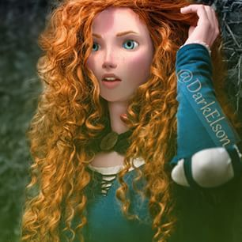
Création personelle :
Princesse
Princesse, de tes belles robes bleues
De tes longs cheveux de feu
Tu sais, princesse aux secrets de Beauté
Que tu caches un trésor empoisonné.
Influence du monde d’aujourd’hui
Mensonge de monde de demain
Fais de nous des êtres détruits
Fais de nous des Hommes sans lendemain
Princesse de nos rêves
Mensonge de nos lèvres
Montres nous tes vertus
Protèges nous nous de ce monde perdu
Petite explication:
A travers ce texte, en parlant de Princesse je fais référence à la société dans laquelle nous vivons. J’essaye de montrer que cette société ne nous montre qu’une belle facette d’elle alors qu’elle renferme des horreurs.
Le choix des rimes était totalement volontaire comme par exemple le fait de faire rimer “Beauté” et “empoisonné”.
Enfin les deux vers de la fin font penser à un pière ce qui veut dire qu’il y a un appel à Dieu pour sauver le monde.

Slide 8
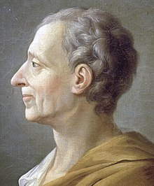
Les lettres persanes, Montesquieu, 1721
Biographie de Montesquieu
Montesquieu , en entier Charles-Louis de Secondat, baron de La Brède et de Montesquieu , est né le 18 janvier 1689, Château La Brède, près de Bordeaux en France. Plus tard, il décida d’épouser une riche héritière, Jeanne de Lartigue, en 1715.
Son oncle, président de la décede sans héritier, ainsi Montesquieu pris cet héritage. Il gagna une grande fortune et pris le titre de président à mortier du Parlement de Bordeaux en 1716. Il detient maintenant le titre de Baron de Montesquieu et entre dans la noblesse.
En 1716 il est Reçu à l’Académie de Bordeaux ; il effectue recherches sur l’état des sciences et publie divers discours et recherches.
En 1721, il publie les Lettres persanes, sous anonymat, qui vont connaitre un énorme succès et devient sujet de discussion dans les salons parisiens. En 1748 il publie l’esprit des lois qui connaitrons également un grand succès. Mais en 1751 le Pape met cet ouvrage à l’INDEX.
Malheureusement il décede suite à une maladie le 10 février 1755.

Slide 9

Lettre 30, Lettres Persanes
THEMES | CITATIONS
Le roi | Malheureux le roi qui n'a qu'une tête !
Les Français | Les Français ... enferment quelques fous dans une maison, pour persuader que ceux qui sont dehors ne le sont pas.
La religion | On dit fort bien que si les triangles faisaient un Dieu, ils lui donneraient trois côtés.
La mode | Il y a une espèce de livres que nous ne connaissons point en Perse, et qui me paroissent ici fort à la mode: ce sont les journaux.
Les guerres | Il n'y a que deux sortes de guerres justes : les unes qui se font pour repousser un ennemi qui attaque ; les autres, pour secourir un allié qui est attaqué.
Dans la lettre 30, Rica fait une représentation satirique de la curiosité des Parisiens à la vue de son habit persan. Il montre que ceux-ci ne s’intéressent qu’à l’étrangeté des on costume sans chercher à la connaître. Montesquieu critique aussi l’arrogance et les préjugés des Parisiens. J’ai choisi cette lettre car c’est l’une des rares lettres qui m’ont fait réfléchir. Je trouve que le peuple Parisiens n’a pas changé de préjugés après 3 siècles. Certes, il y a plus de diversité en France de nos jours, mais on retrouve toujours ces qualificatifs de “Parisien arrogant” et ne cherchant pas à comprendre (c’est un avis totalement personnel). Tout comme dans la lettre 99 où on nous dit qu’ils changent tout le temps de mode.

Slide 10
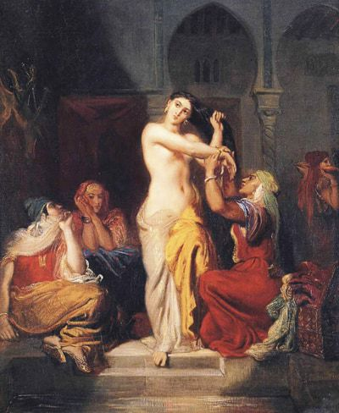
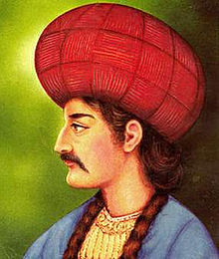
Portraits de Usbek et Roxane
Usbek, un noble persan riche, quitte Ispahan sous la contrainte pour entreprendre, accompagné de son ami Rica un long voyage jusqu'à Paris. Il laisse derrière lui les cinq épouses de son sérail (Zachi, Zéphis, Fatmé, Zélis, et Roxane) aux soins d'un certain nombre d'eunuques noirs et d'eunuques blancs.
Roxane est la favorite. Usbek est fou d'elle, il lui écrit le premier et l'on apprend qu'elle lui a résisté lors de leur mariage. Elle a un amant de coeur et s'est montrée hypocrite tant que ce dernier était vivant. À sa mort elle crie sa haine à Usbek dans une lettre lui annoncant son suicide.

Slide 11
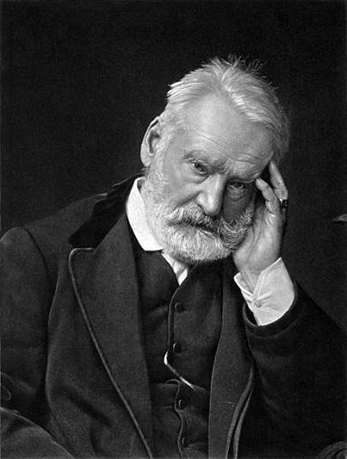
Le Dernier Jour d’un condamné, Victor Hugo (1829)
Biographie de Victor Hugo
Victor Hugo est né le 26 février 1802 en France. Il est considéré comme l'un des plus importants écrivains de langue française. Il est aussi une personnalité politique et un intellectuel engagé qui a eu un rôle idéologique majeur et occupe une place marquante dans l'histoire des lettres françaises au XIIe siècle.
Grace à ses œuvres théâtrales, romanesques et poétiques, Victor Hugo est considéré comme un des chefs de file du romantisme. Son œuvre multiple comprend aussi des discours politiques, notamment sur l’Europe, l’école ou encore la peine de mort. En 1829, il publie Le Dernier Jour d’un condamné qui a pour but l’abolition de la peine de mort.
En 1848, la peine de mort est abolie politiquement parlant, mais les partisans pour son abolition totale, dont Victor Hugo, n’ont pas eu gain de cause.
Lors du coup d'État du 2 décembre 1851, Victor Hugo participe à l'organisation d'une résistance qui échoue. Dans la soirée du 11 décembre, il prend le train pour s'exiler à Bruxelles sous la fausse identité de Jacques Firmin Lanvin, ouvrier typographe.
Victor Hugo décède le 22 mai 1885 à Paris.

Slide 12

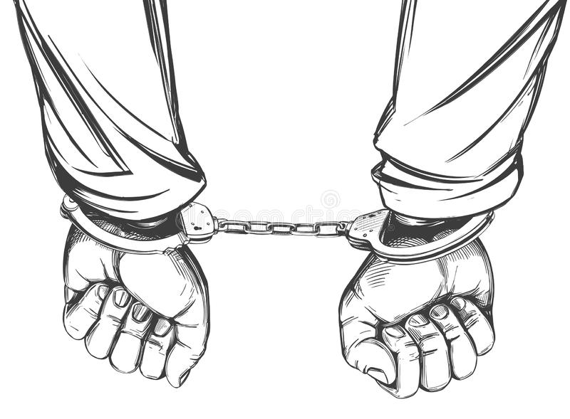

Présentation de l’oeuvre:
Le Dernier Jour d’un condamné (1829)
Le Dernier Jour d’un condamné est un roman à thèse de Victor Hugo publié en 1829, qui constitue un plaidoyer politique pour l'abolition de la peine de mort.
Cette œuvre raconte les 24 dernières heures de vie d’un condamné à mort. Sous l’apparence d’un journal de bord, l’accusé nous fait part de son ressenti, de ses jugements ainsi que de ses observations lors de ses 6 dernières semaines de vie, de son procès à son exécution à la guillotine.
Après lecture de l’œuvre, on voit que Victor Hugo émet non seulement une critique de la peine de mort, mais aussi une critique des mœurs Françaises. Mis à part la description des émotions du condamné, on a aussi des moments de jugements envers les Français qui transforment un moment de mortuaire en instant festif. Le but de son roman est de montrer que la société se permet de faire de sang-froid ce qu’elle reproche à l’accusé d’avoir fait.
Le personnage principal, Le condamné, est celui qui raconte l’histoire. Le Lecteur ne connait ni son nom, ni son âge, ni la raison de sa condamnation.

Slide 13
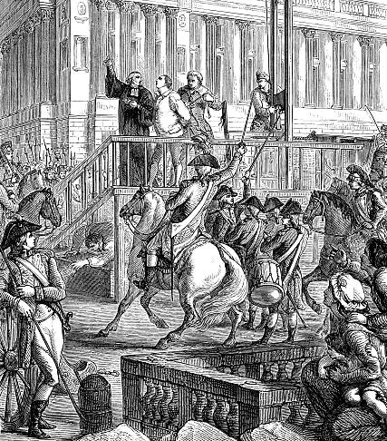
Mon avis personnel…
Tristesse
Angoisse
Condamné
Victor Hugo nous propose un voyage dans la tête d’un condamné.
Tout d’abord, j’ai décidé de présenter cette œuvre, car j’avais déjà étudié celle de Nicolas Fargue lors de sa visite au Lycée. De plus, j’ai estimé que lire une œuvre de Victor Hugo serait meilleur pour ma culture générale.
J’ai beaucoup apprécié cette œuvre. Pour dénoncer sa thèse, l’auteur décide de nous montrer les sentiments d’un condamné. De plus, il cherche à persuader le lecteur. Il ne nous donne pas d’informations personnelles sur lui à part le fait que se soit un homme ayant une petite fille (qui d’ailleurs ne se souvient plus de lui). Enfin, je recommande ce livre, car il est captivant et il soutient une cause juste sachant que dans certains pays la peine de mort existe toujours. De plus, il a un réel impact sur le lecteur, car j’ai ressenti une profonde injustice.

Slide 14
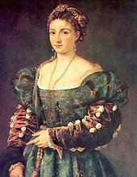
La princesse de Clèves, 1678, Madame de La Fayette
Biographie de Madame de la Fayette
Marie-Madelaine Pioche de la Vergne est naît en 1636 dans une famille de la petite noblesse. A Paris, elle anime un salon littéraire et côtoie des hommes et des femmes de lettre. Elle est notament amie avec Madame de sévigné, La Rochefoucauld et Henriette d’Angleterre.
Sa vie littéraire commence en 1662 lors de la publication anonyme de la nouvelle La princesses de Montepensier, puis d’un roman précieu Zaïde en 1670. Elle est celle qui invente le roman psycologique moderne au XVIIe siècle.
Madame de la Fayette aborde des thèmes précis. Jouant de sa proximité avec la cours, elle sera une fine observatrice des moeurs de la cour, des tourments de l’amour, et de la psycologie humaine au XVIIe siècle.

Slide 15

La princesse de Clèves, 1678
La cour
“ Si vous jugez sur les apparences en ci lieu-ci, vous serez souvent trompée: ce qui paraît n’est presque jamais la vérité”
La beauté
“ Jamais cour n’a eu tant de belles personnes de d’hommes admirablement bien faits, et il semblait que la nature eût pris plaisir à placer ce qu’elle donne de plus beau dans les plus grandes pricesses et dans les plus grands princes.”
La passion
“Les paroles les plus obscures d’un homme qui plaît donnent plus d’agitation que des déclarations ouvertes d’un homme qui ne plaît pas”
La vertu
“Il n’y a point d’obstacle, madame, reprit M. de Nemours. Vous seule vous opposez à mon bonheur ; vous seule vous imposez une loi que la vertu et la raison ne vous sauraient imposer.”
La perfection
La blancheur de son teint et ses cheveux blonds lui donnaient un éclat que l'on n'a jamais vu qu'à elle; tous ses traits étaient réguliers, et son visage et sa personne étaient pleins de grâce et de charmes.

Slide 16
Résumé de l’histoire:
Critique littéraire
Mme de Chartes introduit à la cour sa fille, Mlle de Chartes, qui se distingue des autres filles par sa beauté et son âme vertueuse. Sur les conseils de sa mère, elle épouse le Prince de Clèves et devient automatiquement La princesse de Clèves.
Peu de temps après son mariage, au cour d’un bal, elle rencontre le Duc de Nemours. Les deux personnages tombent immédiatement amoureux l’un de l’autre, mais la princesse fait tout pour masquer ses sentiments pour ne pas nuir à sa reputation d’épouse.
De ce fait, la princesse décide de s’éloigner et de séjourner dans leur maison à la campagne. Son mari ne comprend pas son choix mais plus tard elle lui avoue qu’elle éprouve de la passion pour un autre homme. Le prince de Clèves, pris par la jalousie, tombe malade et meut de chagrin d’amour.
Dépassée par la mort de son mari, la princesse refuse de vivre son amour avec le Duc de Nemours et se retire de la cour pour aller au couvent .
J’ai lu La Princesse de Clèves de Mme de la Fayette paru en 1678. C’est un roman d’analyse écrit au XVIIe siècle regroupant le Classicisme et la préciosité.
Ce roman transporte le lecteur dans l’univers d’une jeune princesse de 16 ans faisant son entrée à la cour. Une histoire très interéssante avec comme sujet la société et l’amour. La princesse de Clèves et le Duc de Nemours son tout deux présentés comme despersonnages à la beauté démesurée. La mise en valeur de ces personnages aide le lecteur à se situer dans ce roman complexe.
L’auteure utilise un vocabulaire très peu courant, montrant la richesse et les codes. Ce vocabulaire est très compliqué à suivre et à comprendre, surtout pour des jeunes, mais sans cela nous n’aurions pas la même vision de la cour. Le recit et aussi compliqué à suivre car nous assitions aussi à la vie d’autres personnages.
En guise de conclusion, ce roman m’a fait vivre une histoire d’amour passionné. J’ai appris que l’entourage est hypocrite et qu’il faut apprendre à se mefier des autres et de soi.

